Slide 1



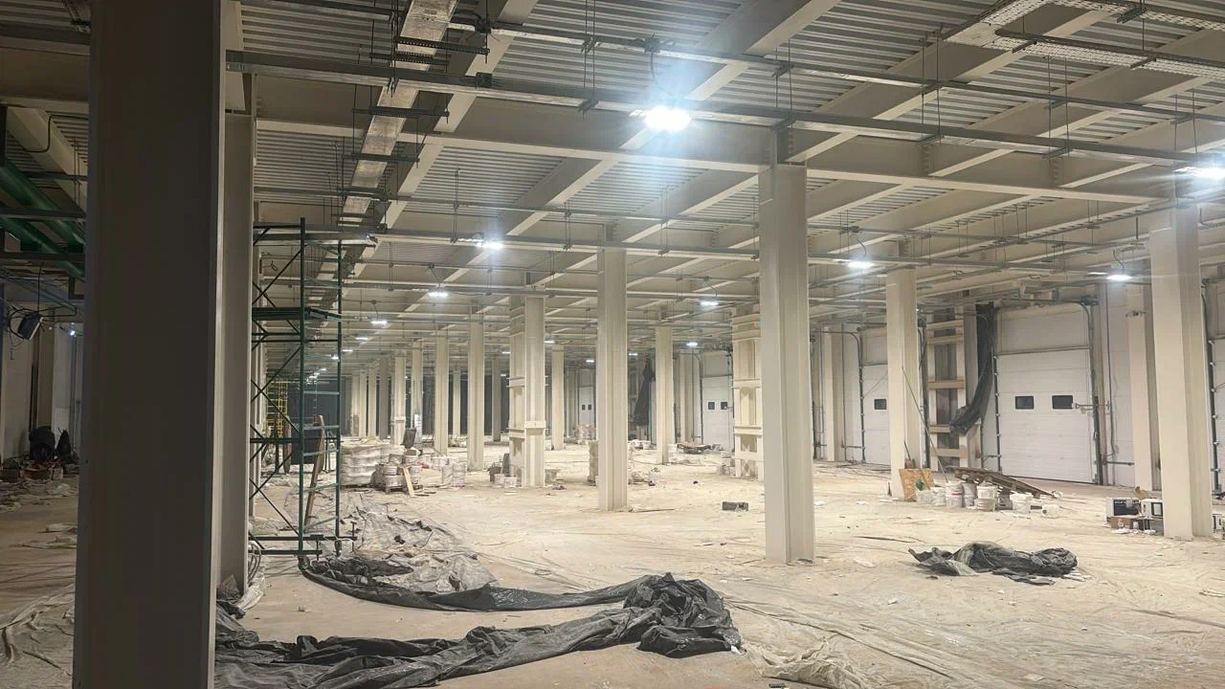

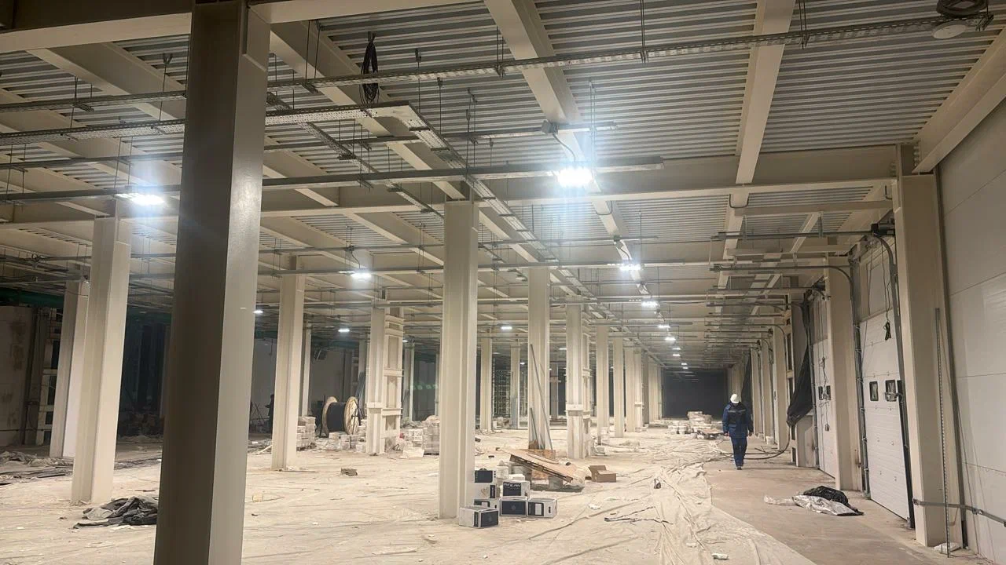
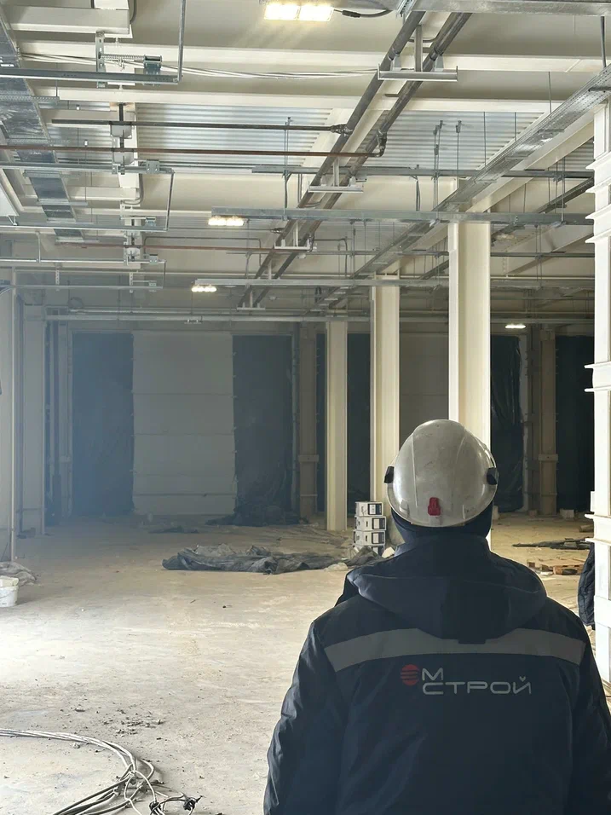
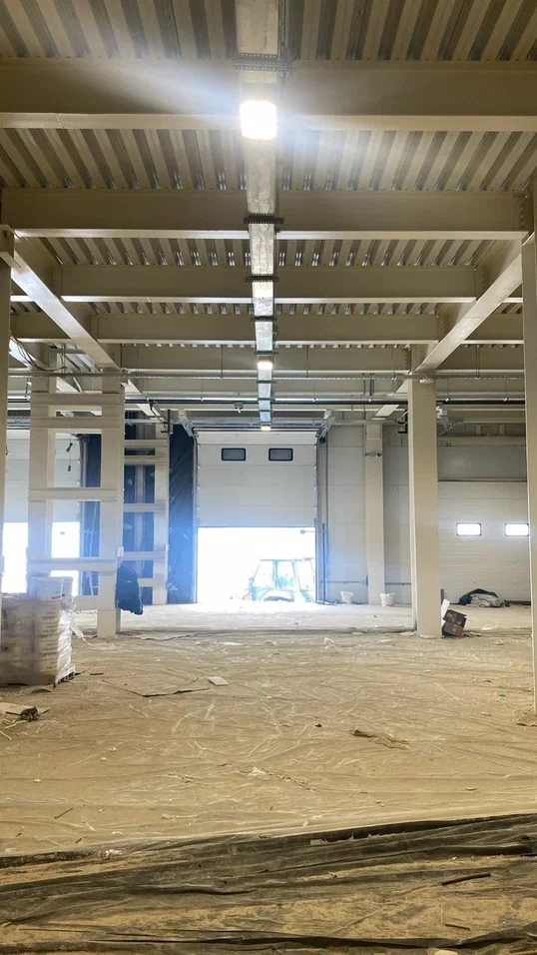

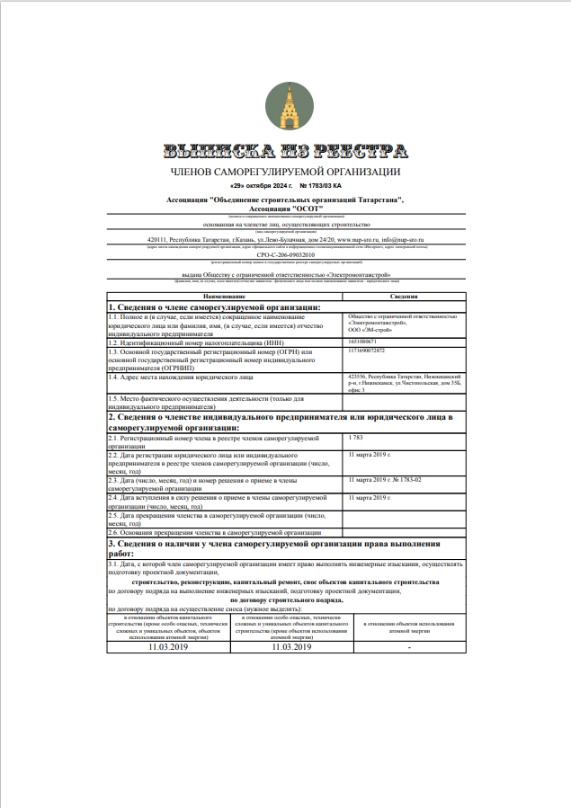
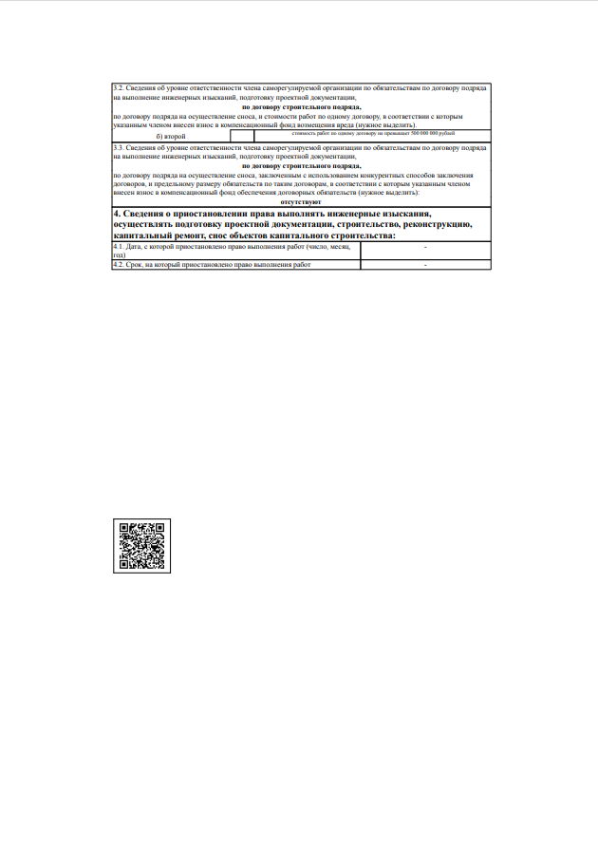
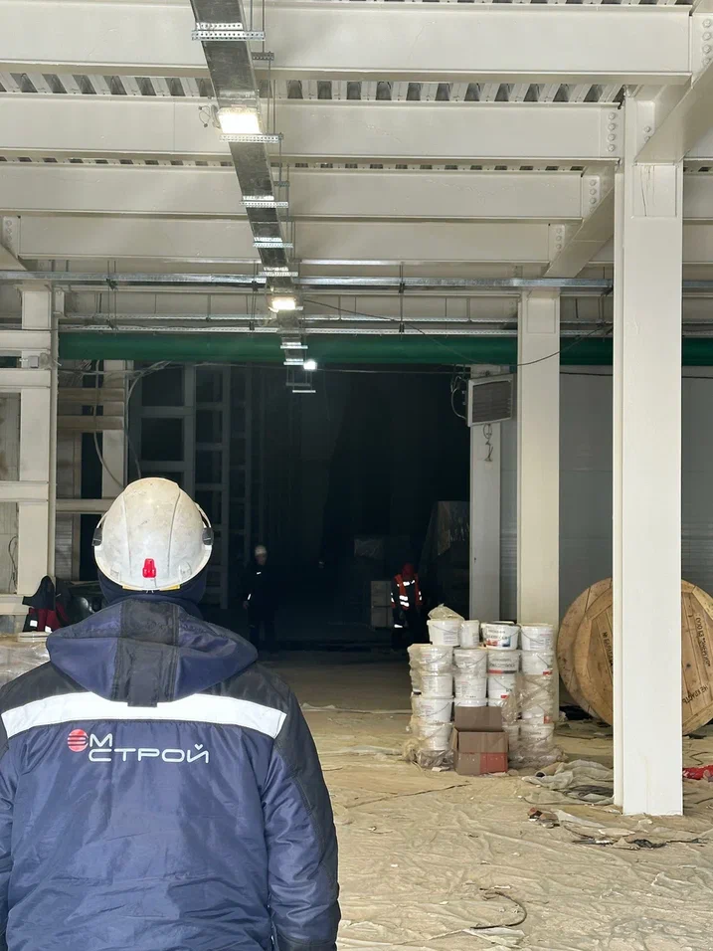






Электромонтажные работы по устройству систем молниезащиты и заземления, шинопровода, электроосвещения внутреннего
ООО «Эм Строй»
Общество с ограниченной ответственностью
«ЭЛЕКТРОМОНТАЖСТРОЙ»
ООО «ТехСтройСервис»
является подрядчиком на строительстве объекта
«Логистический комплекс им. Дэн Сяопин 1 очередь»
Описание деятельности
Производство электромонтажных работ на опасных производственных объектах
Перечень
предоставляемых услуг
Проектирование, выполнение электромонтажных работ силового электрооборудования, выполнение электромонтажных работ по монтажу системы электрообогрева, выполнение электромонтажных работ по монтажу слаботочных систем, выполнение пуко-наладочных работ
Преимущества
Безопасность.
Надёжность.
Эффективность.
Соответствие нормативам.
Комплексный подход.
Экономия времени и ресурсов.
Гарантия качества.
ПРОЕКТ 1
2023-ЭОМ и ПР-2-2023-ЭО
Что было сделано:
Выполнение электромонтажных работ по объекту Республика Татарстан, Тукаевский муниципальный район, Биклянское сельское поселение Логистический комплекс им. Дэн Сяопина 1 очередь 21.01.2025-30.07.2025 Выполняются работы по монтажу освещения, молниизащиты, монтаж силового шинопровода, электрообогрев.
Свидетельства и лицензии
Спасибо за внимание!
КОНТАКТЫ
Нурмухаметов Марат Рашидович, главный инженер
+89872850087
info@mstroy.org
1651080671
423556, Республика Татарстан, Нижнекамский р-н, г. Нижнекамск, ул. Чистопольская, д. 35Б, оф. 3
www.mstroy.org

